Slide 1
МБОУ «СОШ № 11 МО «Ахтубинский район» п. Верхний Баскунчак
Тема проекта:
Моя малая родина.
Творческое название:
посёлок Верхний Баскунчак
Авторы проекта:
учащиеся 4б класса – Калмыкбаева А., Карагалиев Р., Ткачева А.,Фролченко Л.
Джумагалиева Г.Л.- кл.руководитель 4б класса,
п.В.Баскунчак, 2013г.

Slide 2
Главный вопрос:
Как появился посёлок?
Проблемные вопросы:
Как появилась ж.д. станция?
В каком году был построен посёлок?
Какое значение имел посёлок в годы Великой отечественной войны?

Slide 3
Цель проекта:
развитие познавательного интереса;
мышления, памяти, внимательности;
приобретение навыков самостоятельной работы с источниками информации;
умений увидеть проблему и наметить пути её решения.
Воспитывать у учащихся любовь к своей малой родине, её истории.

Slide 4
ЭТАПЫ И СРОКИ ПРОВЕДЕНИЯ ПРОЕКТА
Подготовительный этап:
1: «Мозговой штурм»
2: «Консультация в группах»
Основной этап:
3: «Самостоятельная работа в группах».
4: «Подготовка выходных материалов»
Заключительный этап:
5: «Конференция»

Slide 5
Формы представления результатов исследования и критерии их оценивания:
Презентация:
«Моя малая родина»

Slide 6
Информационные ресурсы
Слайд 7,8,9,15,20,21 Фотографии из архива сайта «Старые фото п.Верхний Баскунчак».
Слайд 13,18,19,20. Фотографии из личного архива автора.
Слайд 4, 16.Фотографии памятников 1969года (из архива администрации посёлка) и 2013 года ( из архива автора).
Слайд 15.17. Фотографии из архива музея локомотивного депо п. Верхний Баскунчак
Слайд 10.11.12. Фотографии из архива музея МБОУ СОШ № 11 п. Верхний Баскунчак
Слайд 14. Фотография бомбардировки станции Верхний Баскунчак 1942 года . Из личного архива семьи Руденко

Slide 7
Пусть хвалят мне горы, моря и леса, мол, воздух там чище, синей небеса, А мне лишь бы степь, и Богдо, и полынь. Соленого озера блеклую синь, И больше не надобно мне ничего, Мне степь Баскунчака милее всего. Г. Карандашова

Slide 8
Поселение Верхний Баскунчак упоминается в документах с конца 19 века. В 1882 году была построена Баскунчакская железная дорога, протяжённостью в 54 версты. Она соединила Владимирскую соляную пристань с озером Баскунчак.

Slide 9
Уже в то время на месте, где стоит посёлок, находились поселения казахов, работавших на перевозке и добыче соли. Не в малой степени способствовало этому наличие на небольшой глубине больших запасов пресной воды, самого ценного продукта в этом полупустынном крае.

Slide 10
В конце 1905 года станцию Верхний Баскунчак с полным правом можно было назвать железнодорожной.

Slide 11
В 1936 году Верхний Баскунчак приобрёл статус рабочего посёлка.

Slide 12
Верхний Баскунчак по праву можно назвать рабочим. Что представлял собой посёлок в 1907 году? Планировка узла была не похожа на остальные станции. Все дома были расположены вдоль станционных путей. Причём дома первой линии были построены фасадом в сторону путей (на восток), а второй – в противоположную сторону (на запад). Между ними были надворные постройки. Все эти дома принадлежали только железнодорожникам .

Slide 13
Позже началось строительство частных домов в западной части посёлка. Улица, разделившая железнодорожный посёлок и частные дома, стала главной – это Рабочая улица. Она существует и поныне.

Slide 14
Во время Вов наш посёлок был почти весь разрушен. Фашисты понимали огромную важность и значимость узловой станции и бомбили почти каждый день.
Бомбардировка станции . 1942 год

Slide 15
Всем приходилось нелегко. Люди работали сутками, не покидая паровоза. В 1943 году все железные дороги были переведены на военное положение.

Slide 16
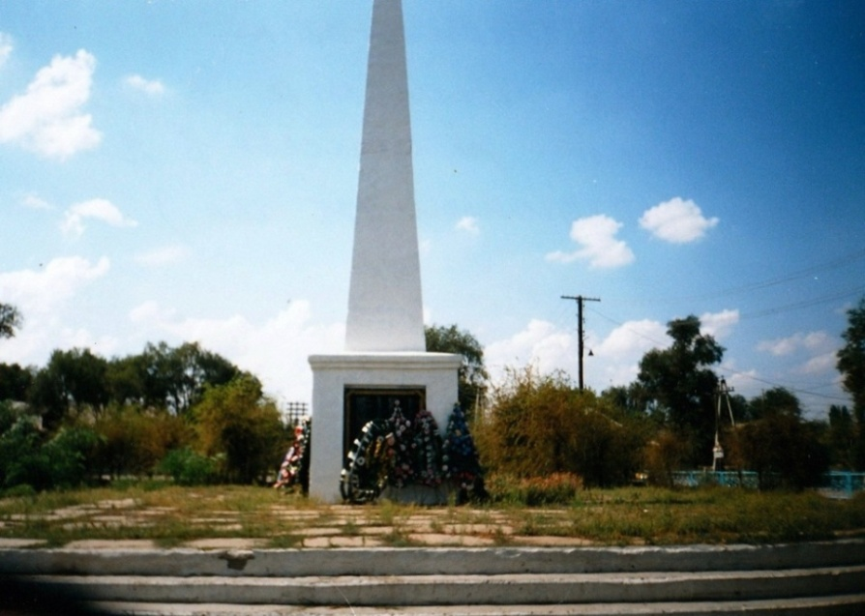
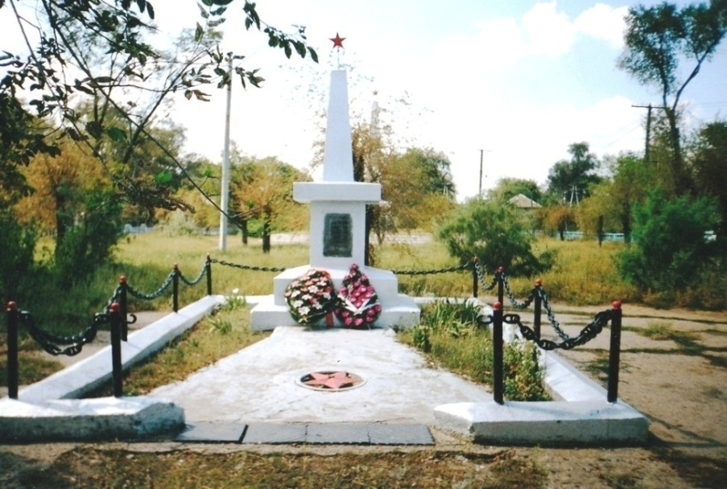
Много солдат и матросов похоронено на нашей земле.

Slide 17
Прошла война. Люди стали строить дома, вернулись домой солдаты, но не все… Посёлок стал расти и развиваться. Стали строиться предприятия, школы, магазины. На территории посёлка находится много железнодорожных организаций.

Slide 18
В а г о н н о е д е п о

Slide 19
Дистанция сигнализации и связи

Slide 20
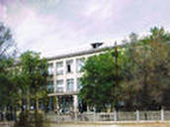
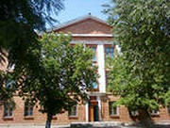
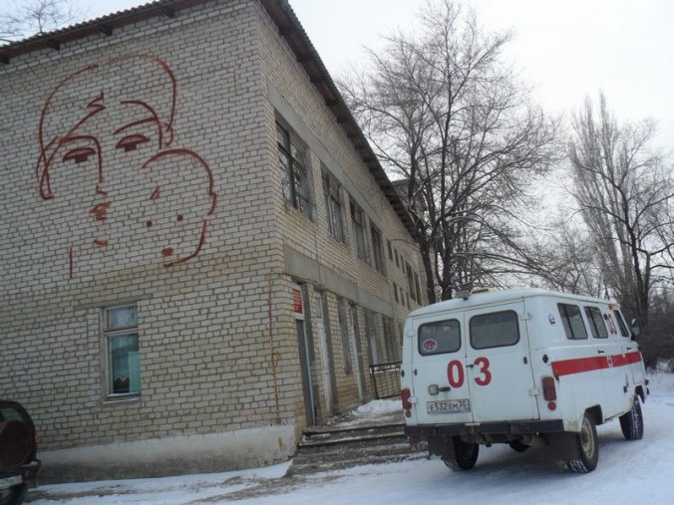
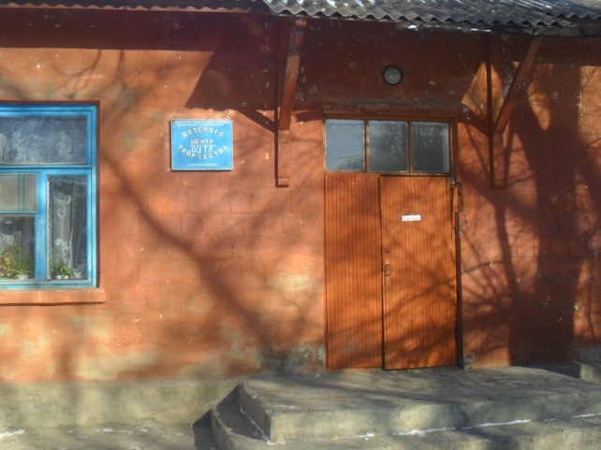
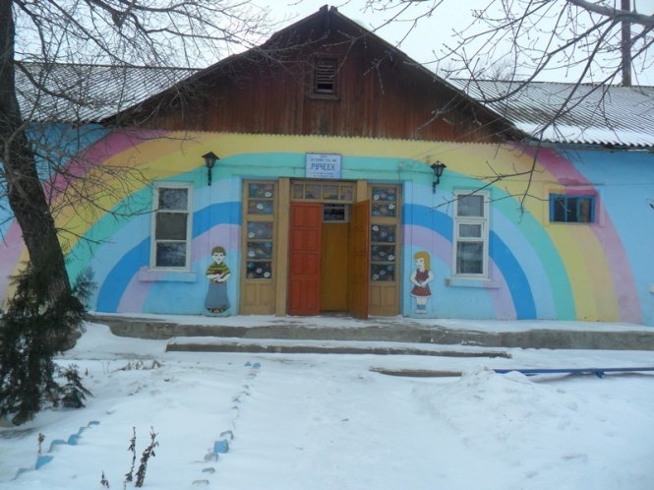
В посёлке имеются три школы, узловая больница, четыре детских сада, музыкальная и художественная школы, центр детского творчества.

Slide 21
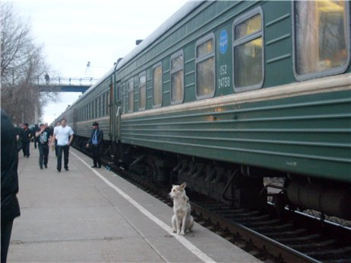
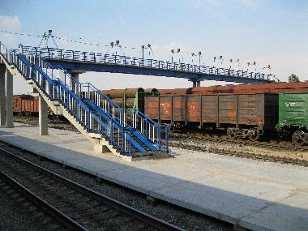
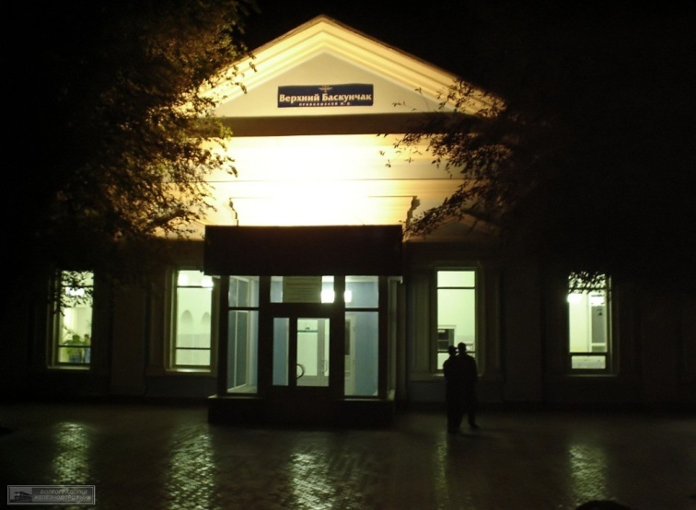
Посёлок живёт и работает! Количество жителей почти 8 тыс. человек. Из них 60% рабочего населения, остальные дети и пенсионеры.

